Slide 1
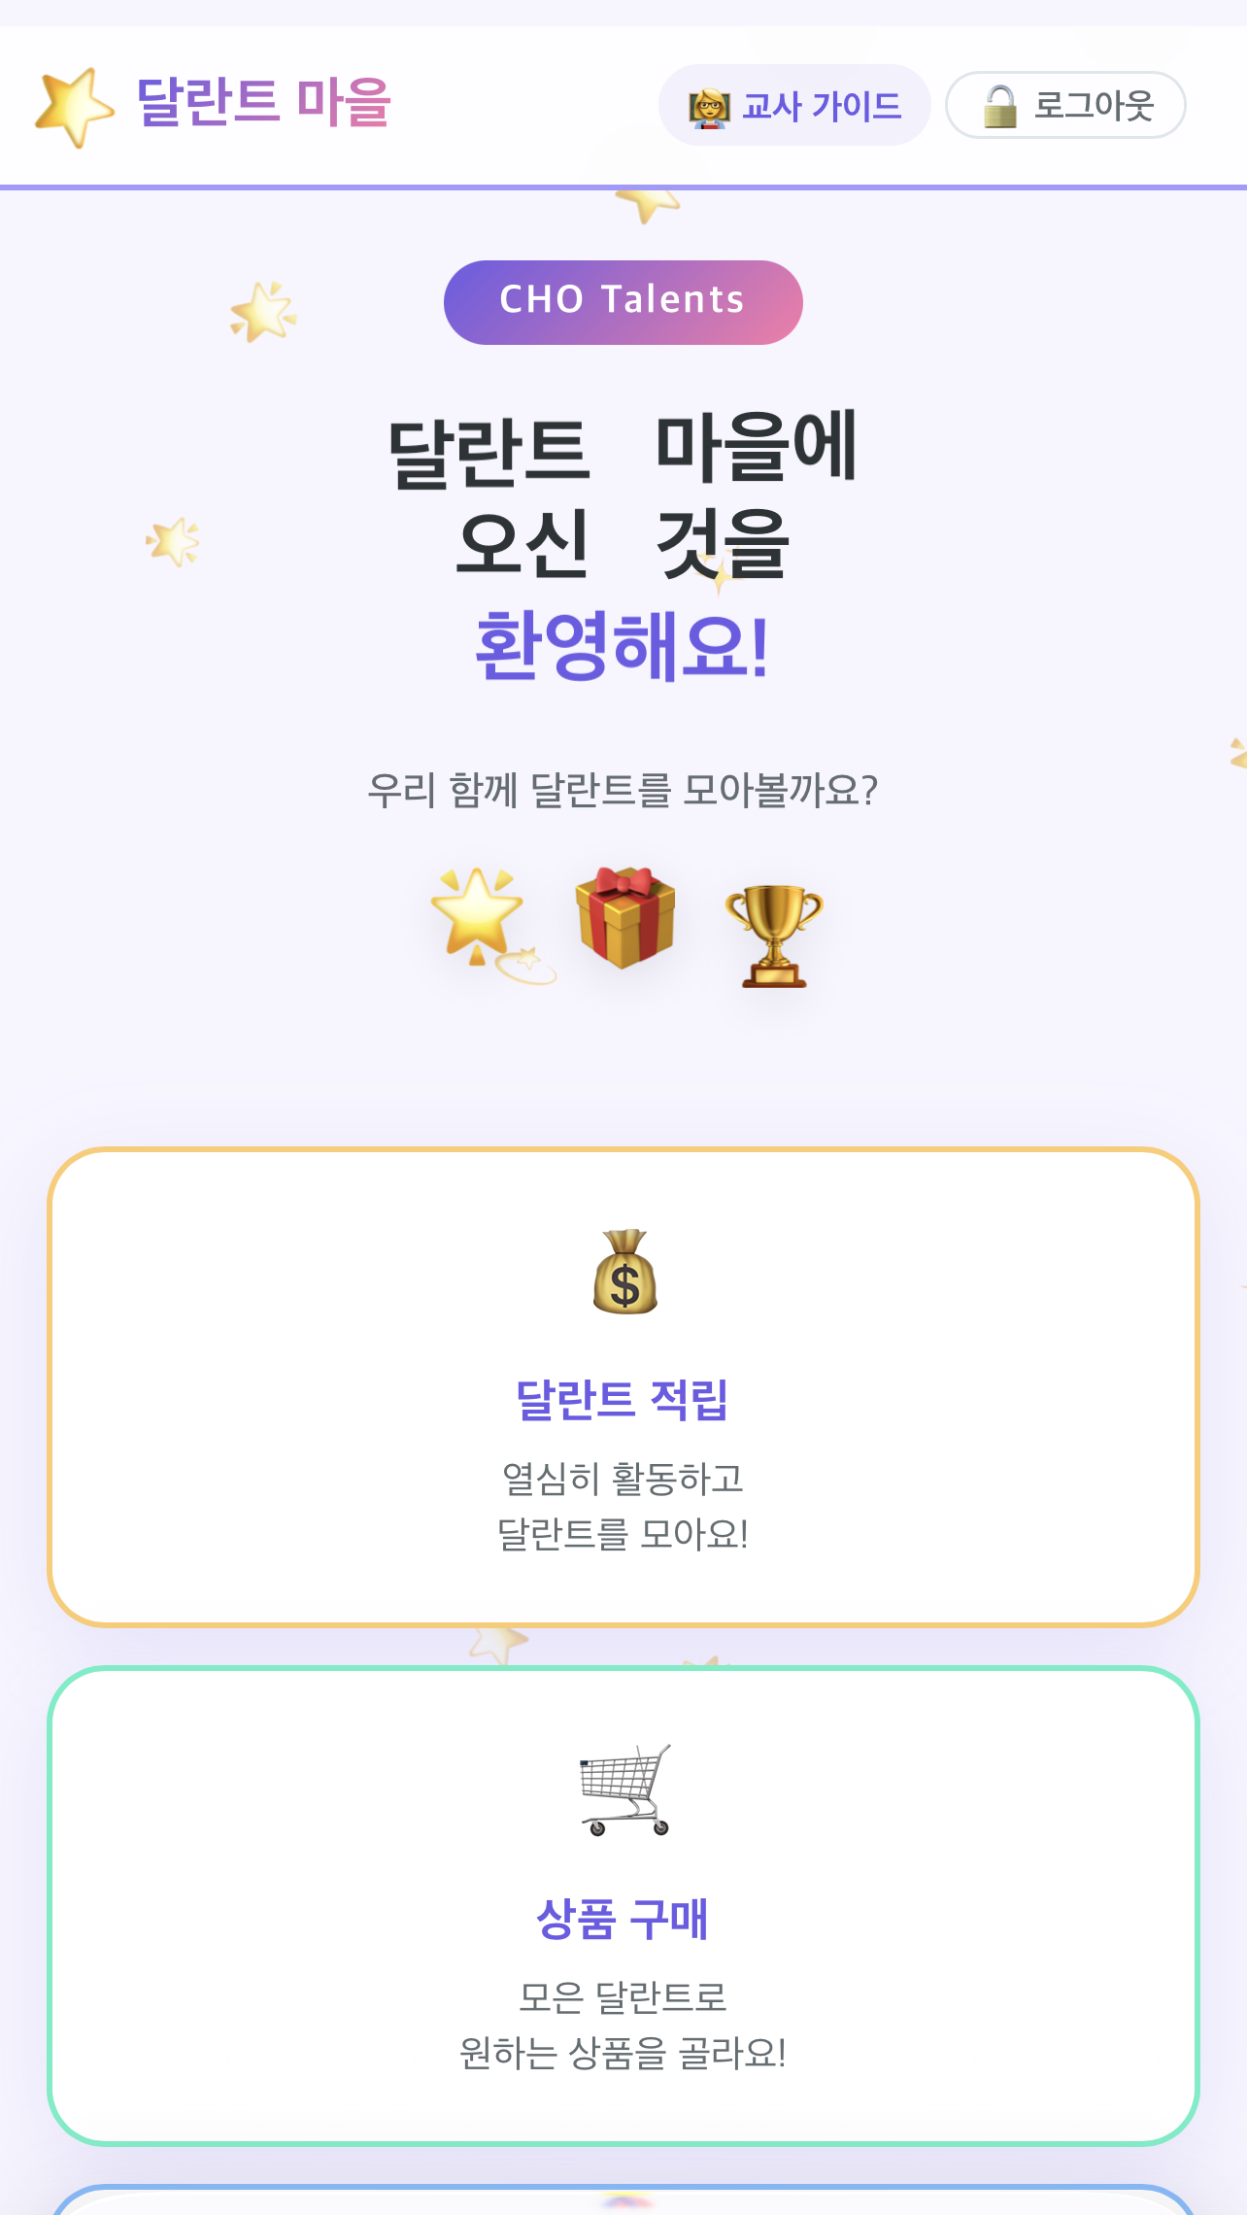
CHO Talents · 교사 온보딩
⭐ 달란트 마을
교사 사용 가이드
학생 달란트 지급 · QR 수령 · 대리 구매를
교회학교 교사가 바로 시연할 수 있게 정리한 발표 자료
발표 대상: 초등부/교회학교 교사
시연 중심 15분 구성
v3.23.0 기준
Notes:
오늘은 교사 계정으로 달란트 마을을 사용하는 흐름을 봅니다. 핵심은 학생 달란트를 정확히 지급하고, 학생 구매를 도와주고, 본인 달란트와 구매 상태를 확인하는 것입니다.

Slide 2
오늘 발표의 목표
교사가 현장에서 바로 설명하고 시연할 수 있는 3가지 흐름
💰
🛒
🧭
정확히 지급하기
대신 신청하기
다르게 보이면 확인하기
담당 학생에게 출석/활동 달란트를 중복 없이 지급
학생 명의로 상품 구매 신청을 넣고 진행 상태 안내
권한·담당 부서·반 설정에 따라 메뉴가 달라짐
기억하기 교사용 핵심 메뉴는 달란트 관리, 상품 구매, 내 달란트입니다.
달란트 마을 교사 사용 가이드
02
Notes:
세 가지 목표만 기억하게 하면 됩니다. 첫째, 달란트 지급. 둘째, 학생 상품 대리 구매. 셋째, 메뉴가 다를 때 권한과 담당 설정을 확인하는 것입니다.

Slide 3
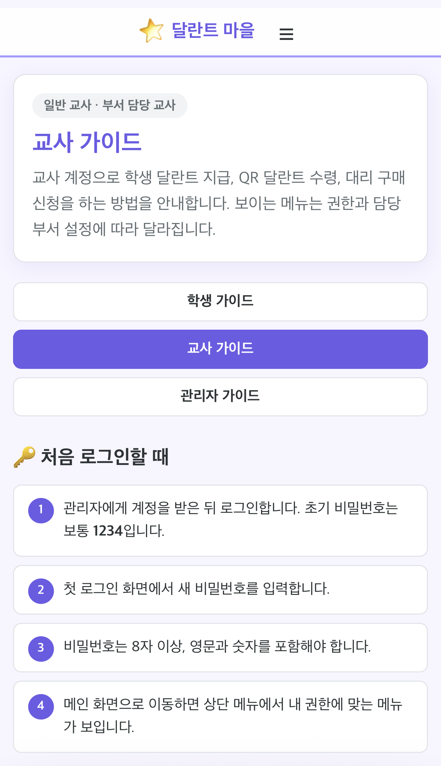
달란트 마을은 어떤 도구인가요?
학생에게는 달란트 통장, 교사에게는 활동 기록과 운영 도구
1
학생 활동
출석·예배·봉사·암송 등 활동 발생
2
교사 기록
담당 학생을 찾아 항목별 달란트 지급
3
학생 확인
내 달란트/내 구매 상품에서 상태 확인
4
상품 교환
구매 신청 → 준비 → 구매 → 지급
기억하기 사이트의 목적은 “달란트를 주고, 확인하고, 상품으로 연결”하는 것입니다.
교사 가이드 화면
달란트 마을 교사 사용 가이드
03
Notes:
복잡한 시스템 설명보다 사용 흐름을 먼저 말합니다. 학생 활동이 생기고, 교사가 기록하고, 학생이 확인하고, 상품 교환으로 이어집니다.

Slide 4
교사 권한에 따라 보이는 메뉴가 다릅니다
“오류”보다 먼저 권한과 담당 부서/반 설정을 확인합니다
일반 교사
40등급
담당 부서/반 학생 달란트 처리
대리 구매 · 교사용 상품 구매
부서 담당 교사
60등급
대시보드
담당 부서 사용자/상품/구매 관리
Q&A 답변 가능
부장 교사 이상
80+등급
보고서 · 반환 등 운영 관리 기능 추가
기억하기 일반 교사는 “담당 부서/반” 범위 안에서 주로 작업합니다.
상단 메뉴는 권한별로 자동 노출
달란트 마을 교사 사용 가이드
04
Notes:
교사끼리 화면이 다르게 보일 수 있습니다. 일반 교사는 주로 40등급, 부서 담당 교사는 60등급입니다. 담당 부서나 반이 비어 있으면 학생 목록이 안 보일 수 있습니다.

Slide 5
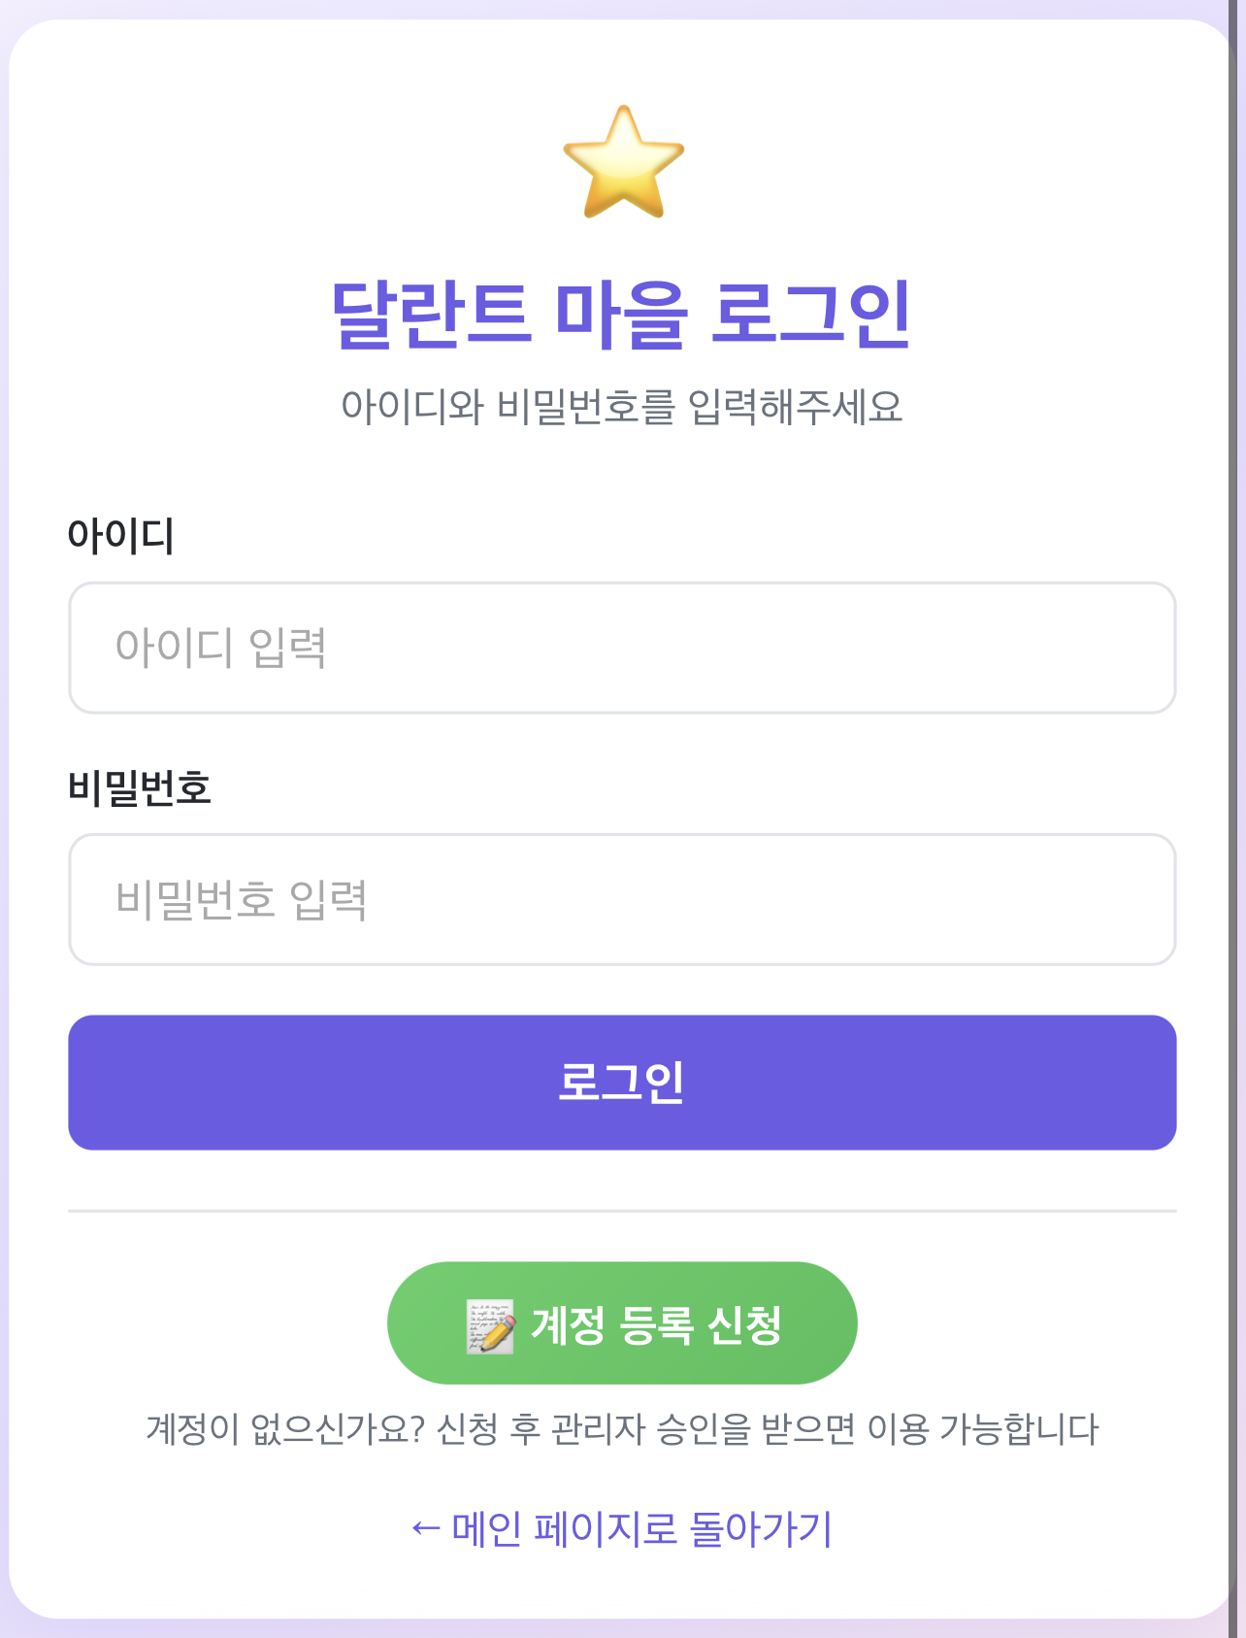
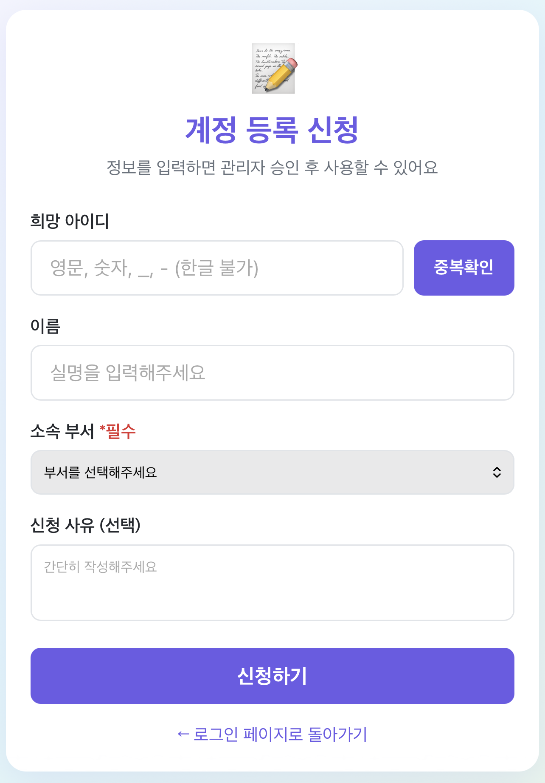
첫 접속: 로그인과 계정 신청
교사 계정은 보통 관리자가 생성하거나 권한을 부여합니다
로그인
계정 등록 신청
초기 비밀번호는 보통 1234, 첫 로그인 후 변경
계정 신청 화면은 기본 학생 신청 흐름
교사 권한은 관리자에게 별도 확인 필요
달란트 마을 교사 사용 가이드
05
Notes:
교사에게 가장 먼저 안내할 것은 계정 발급 방식입니다. 신청 화면은 계정이 없을 때 쓰지만, 교사 권한은 관리자가 확인해 주어야 합니다. 비밀번호는 절대 공유하지 않도록 강조합니다.

Slide 6
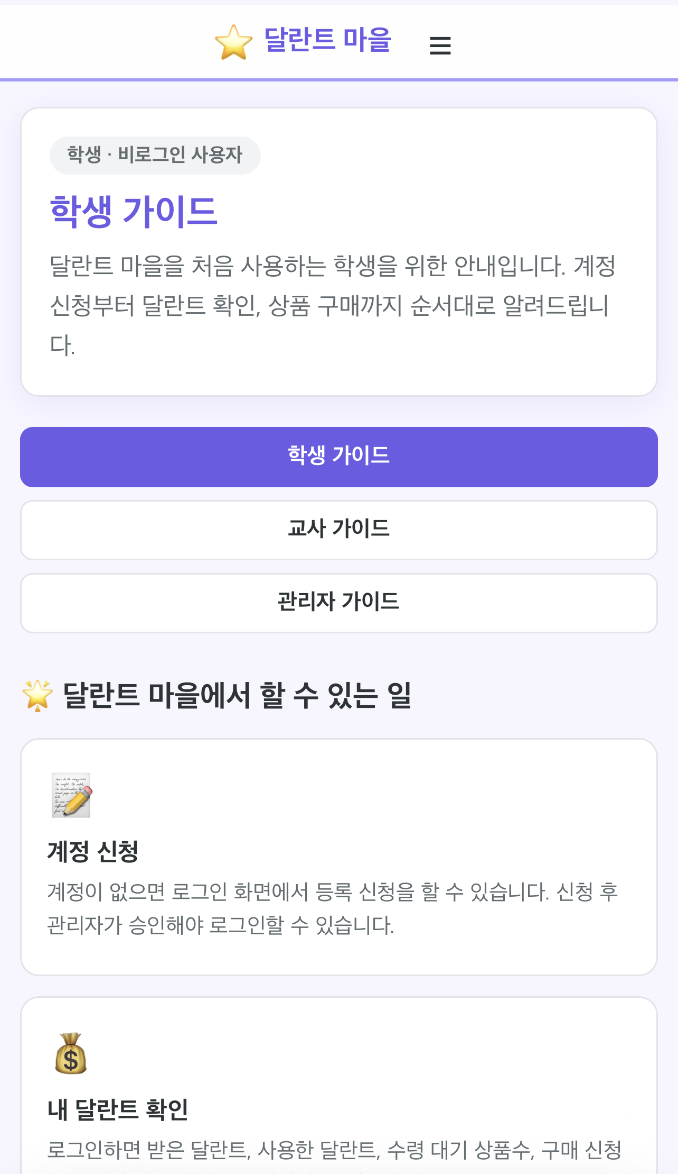
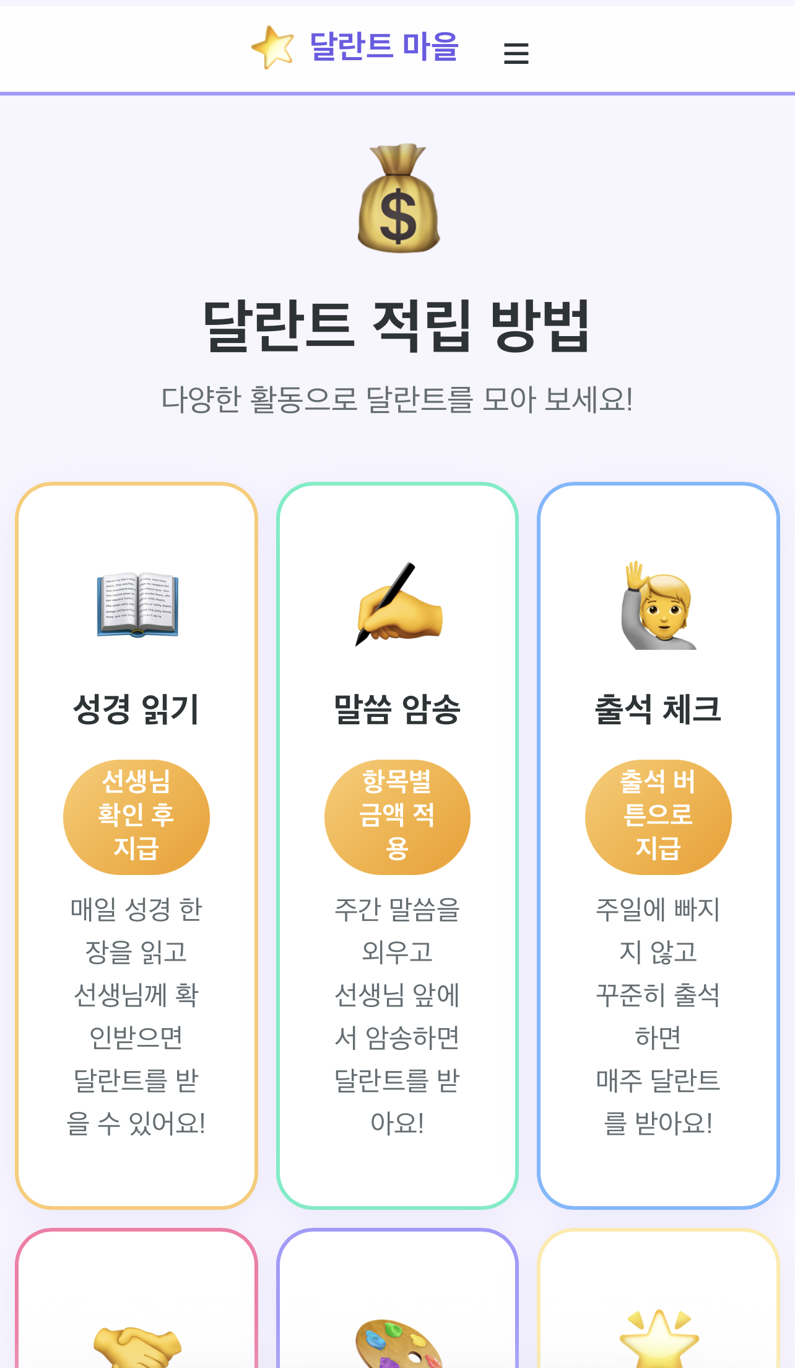
학생에게 설명할 때 쓰는 화면
학생 가이드와 달란트 적립 기준은 교사의 안내 대본이 됩니다
학생 가이드
달란트 적립 방법
기억하기 학생에게는 “달란트는 활동 후 선생님이 기록하고, 구매는 신청 후 처리된다”고 설명합니다.
달란트 마을 교사 사용 가이드
06
Notes:
학생 가이드는 학생에게 바로 보여줄 수 있는 자료입니다. 학생에게는 상품 구매가 바로 완료되는 것이 아니라 신청 후 교사가 처리한다는 점을 설명합니다.

Slide 7
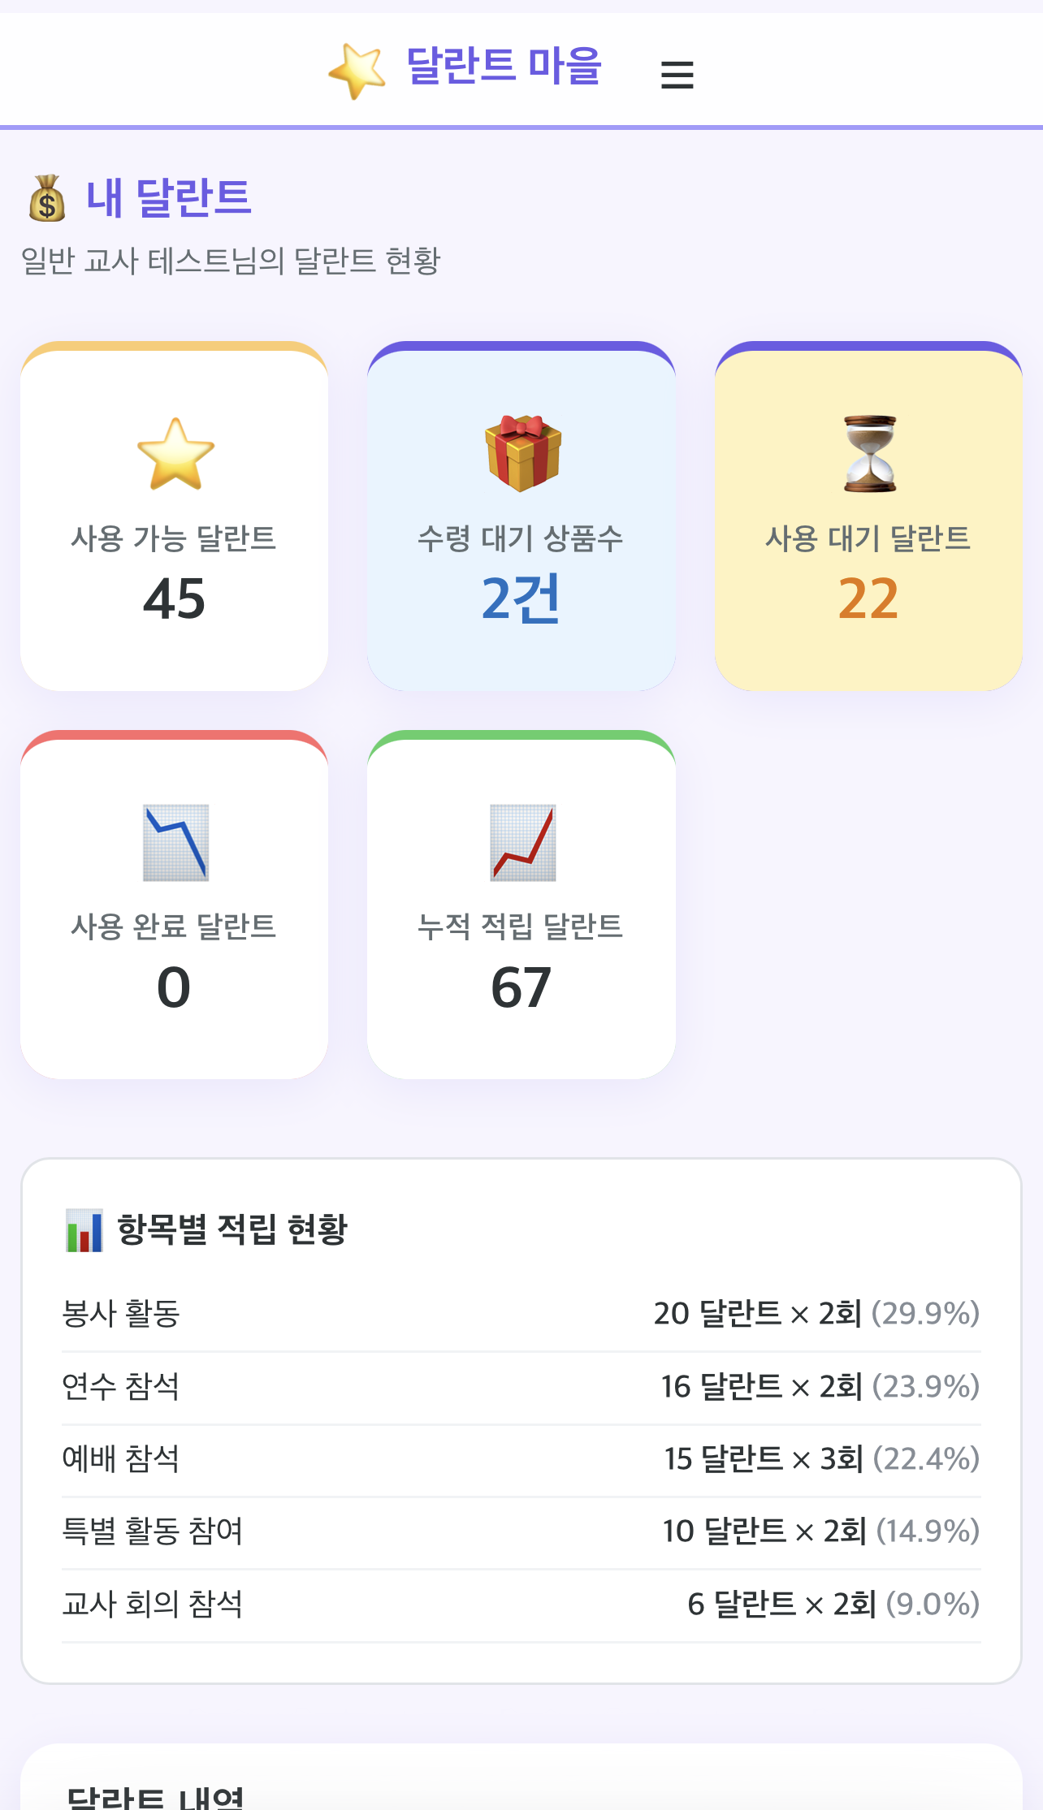
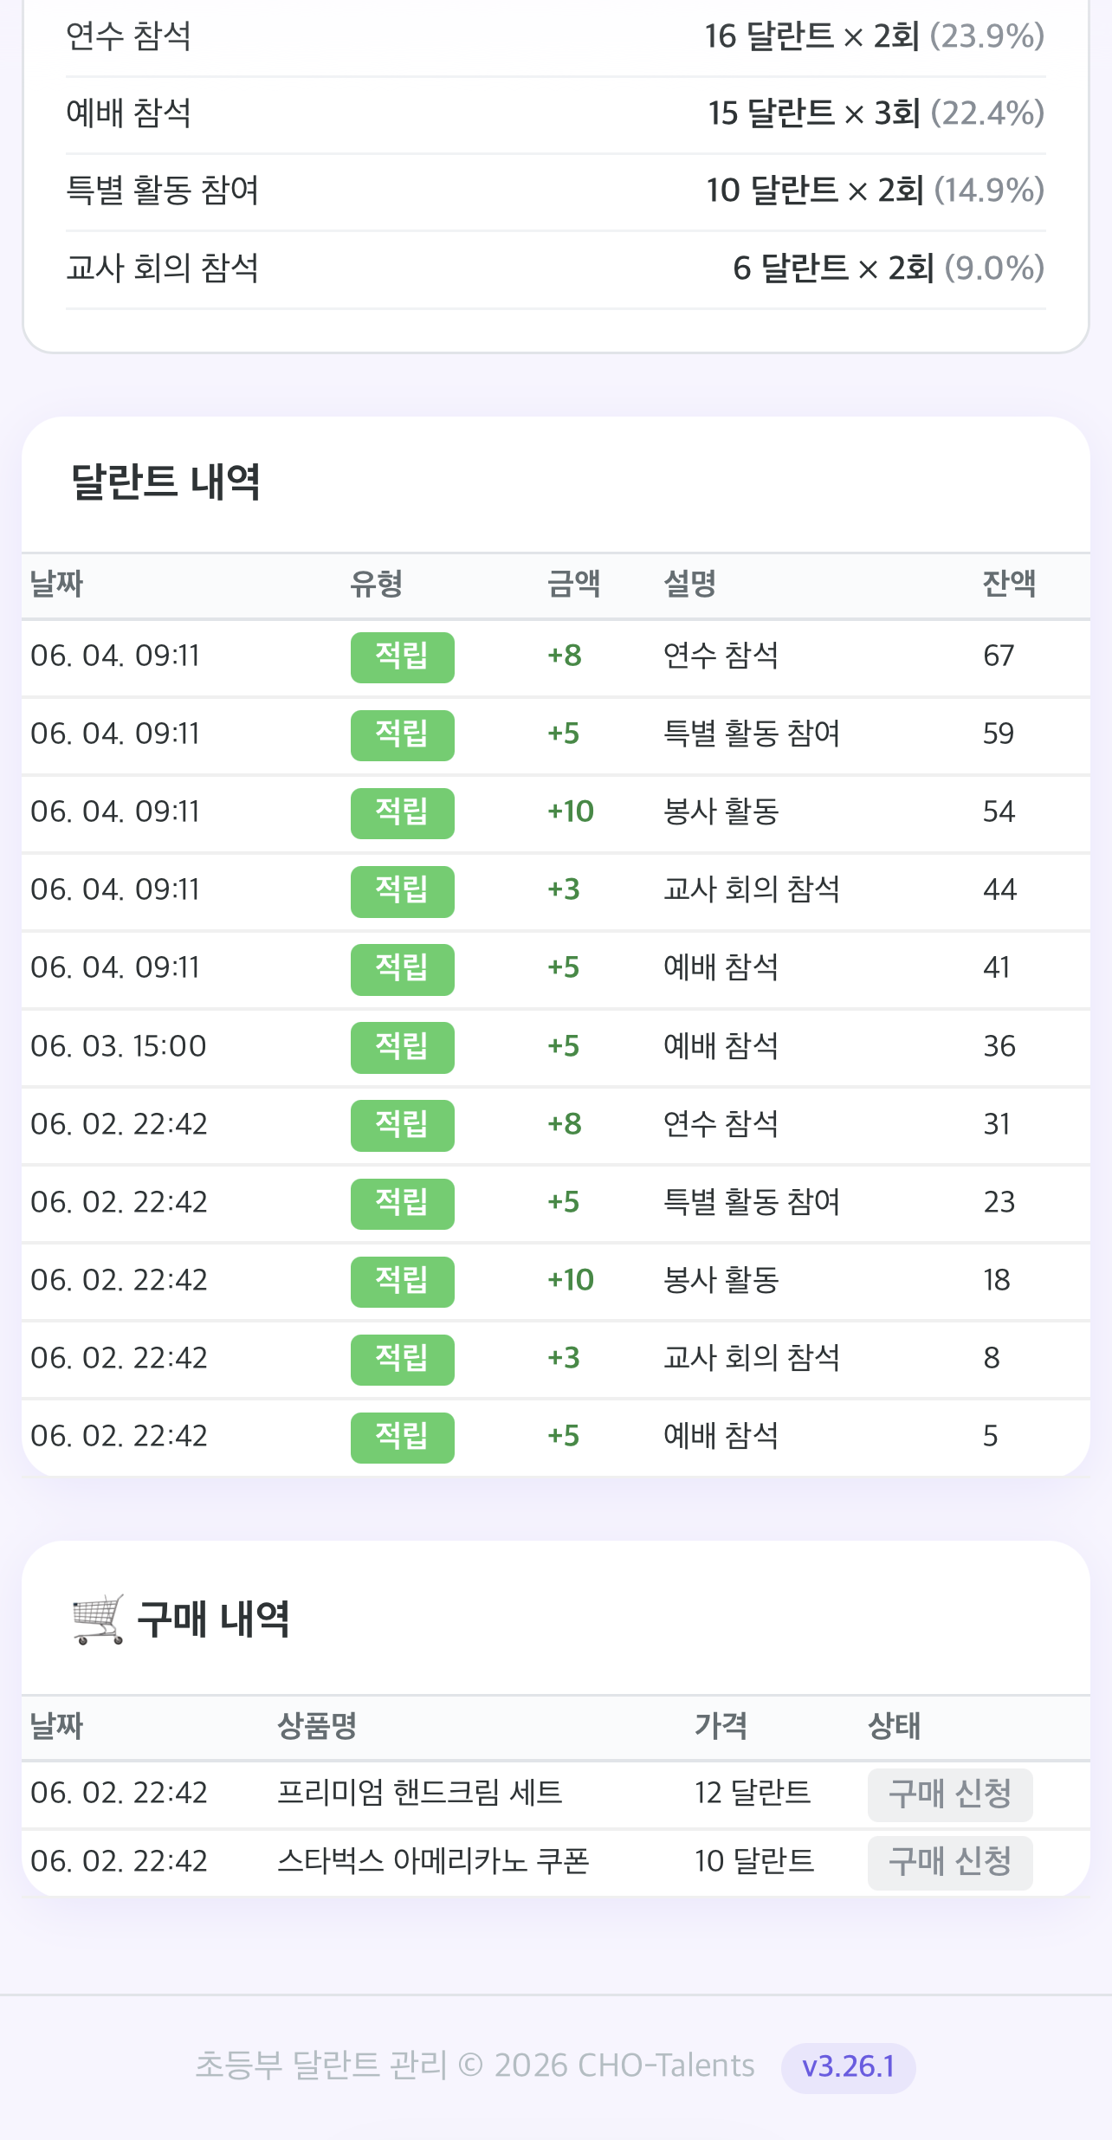
내 달란트: 교사 본인의 달란트 통장
교사도 본인 달란트와 구매 대기 상태를 확인합니다
현황 카드
적립·구매 내역
사용 가능
수령 대기 상품
사용 대기
사용 완료
누적 적립
달란트 마을 교사 사용 가이드
07
Notes:
내 달란트 화면은 학생 관리 화면이 아니라 본인의 통장입니다. 교사가 받은 봉사 활동, 회의 참석 등의 달란트와 본인 구매 상태를 확인합니다.

Slide 8
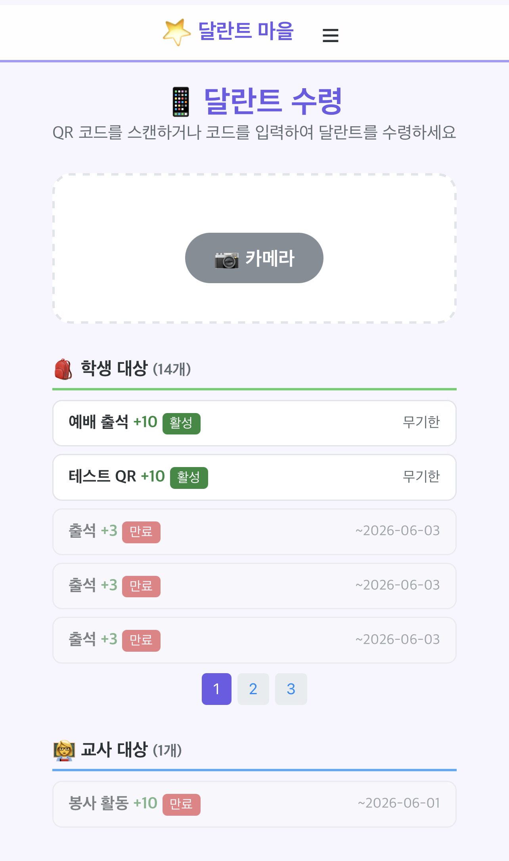
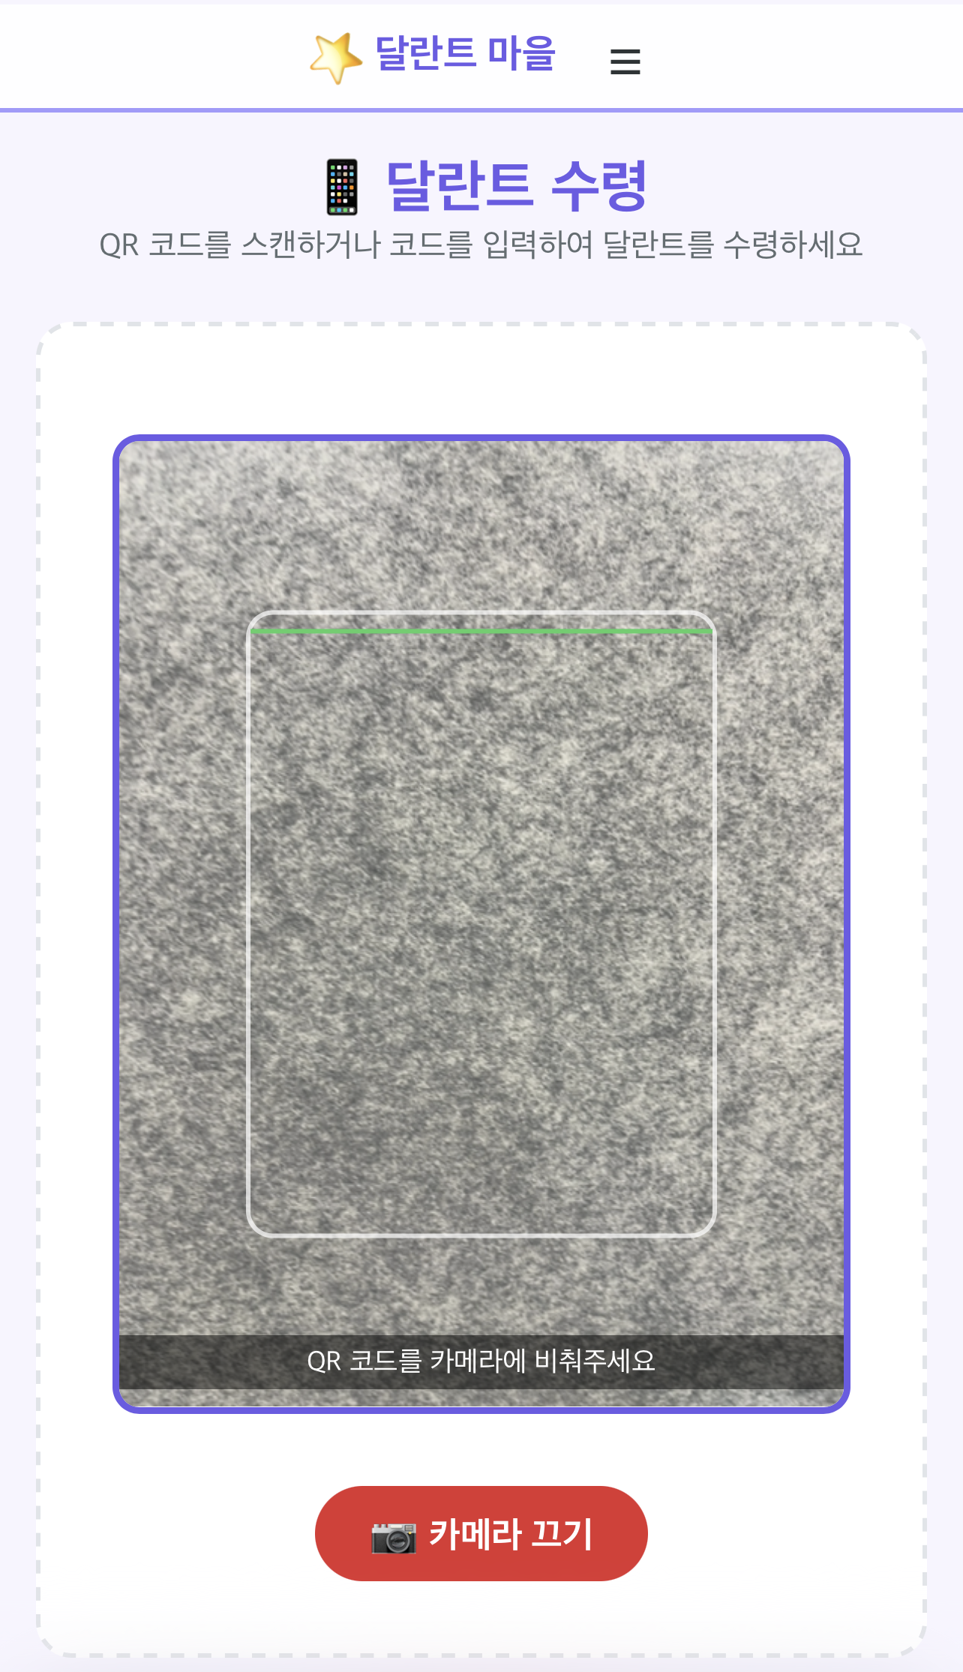
QR 달란트 수령: 교사 활동 보상 받기
QR은 학생에게 지급하는 기능이 아니라, 본인이 받는 기능입니다
QR 목록
카메라 스캔
대상: 학생용/교사용 QR 구분
조건: 활성 상태, 유효기간, 중복 수령 여부 확인
위치 제한 QR은 브라우저 위치 권한 필요
달란트 마을 교사 사용 가이드
08
Notes:
QR 수령은 교사 본인이 받는 기능입니다. QR 대상이 교사용인지, 유효기간이 맞는지, 오늘 이미 받은 것은 아닌지를 확인합니다.

Slide 9
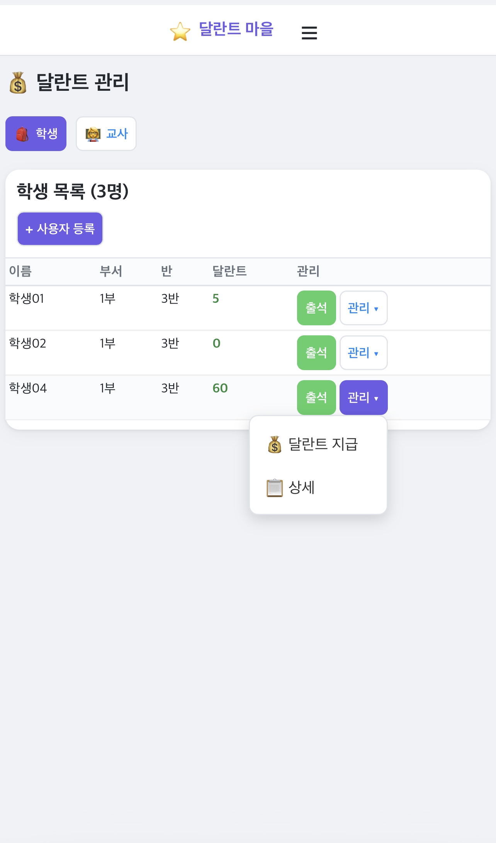
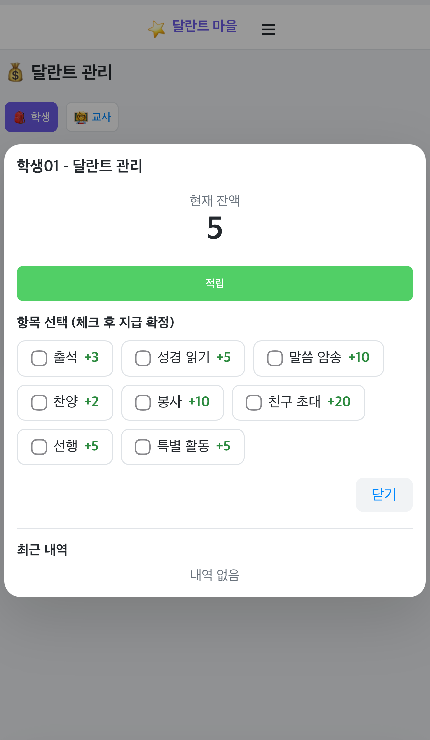
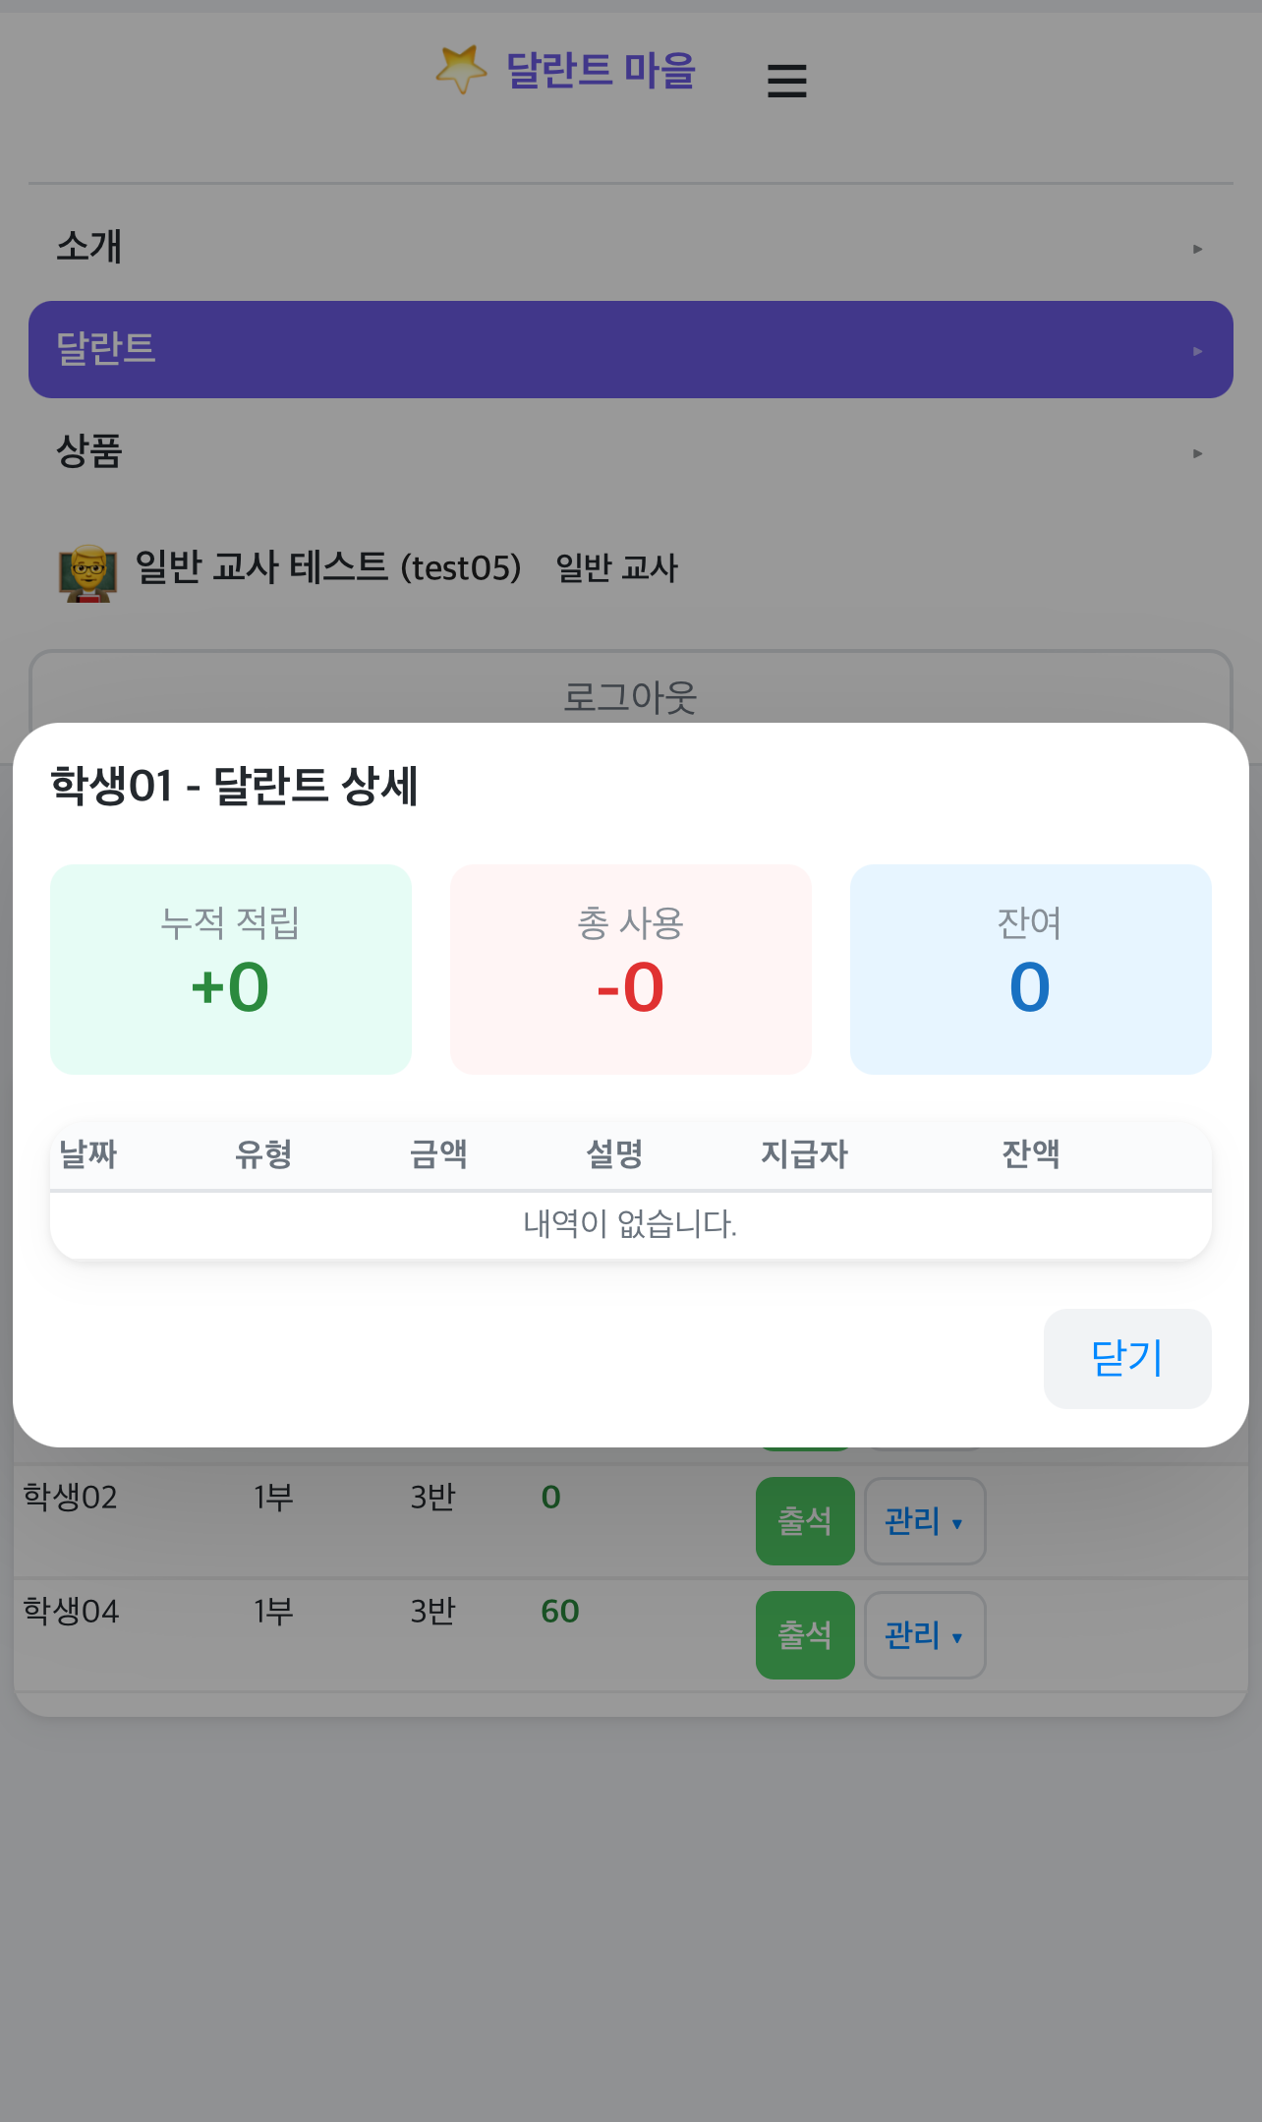
핵심 1. 달란트 관리
학생 활동을 실제 달란트로 기록하는 가장 중요한 화면
1 출석 버튼
당일 중복 지급을 막으며 즉시 지급
2 달란트 지급
관리 메뉴에서 항목 체크 후 지급 확정
3 상세 확인
누가, 언제, 어떤 항목으로
지급했는지 확인
기억하기 일반 교사는 담당 부서/반 학생 중심으로 작업합니다.
달란트 마을 교사 사용 가이드
09
Notes:
달란트 관리 화면은 발표에서 반드시 시연합니다. 출석은 행의 출석 버튼, 다른 활동은 관리 드롭다운의 달란트 지급에서 항목을 체크합니다. 상세에서는 지급 내역을 확인합니다.

Slide 10
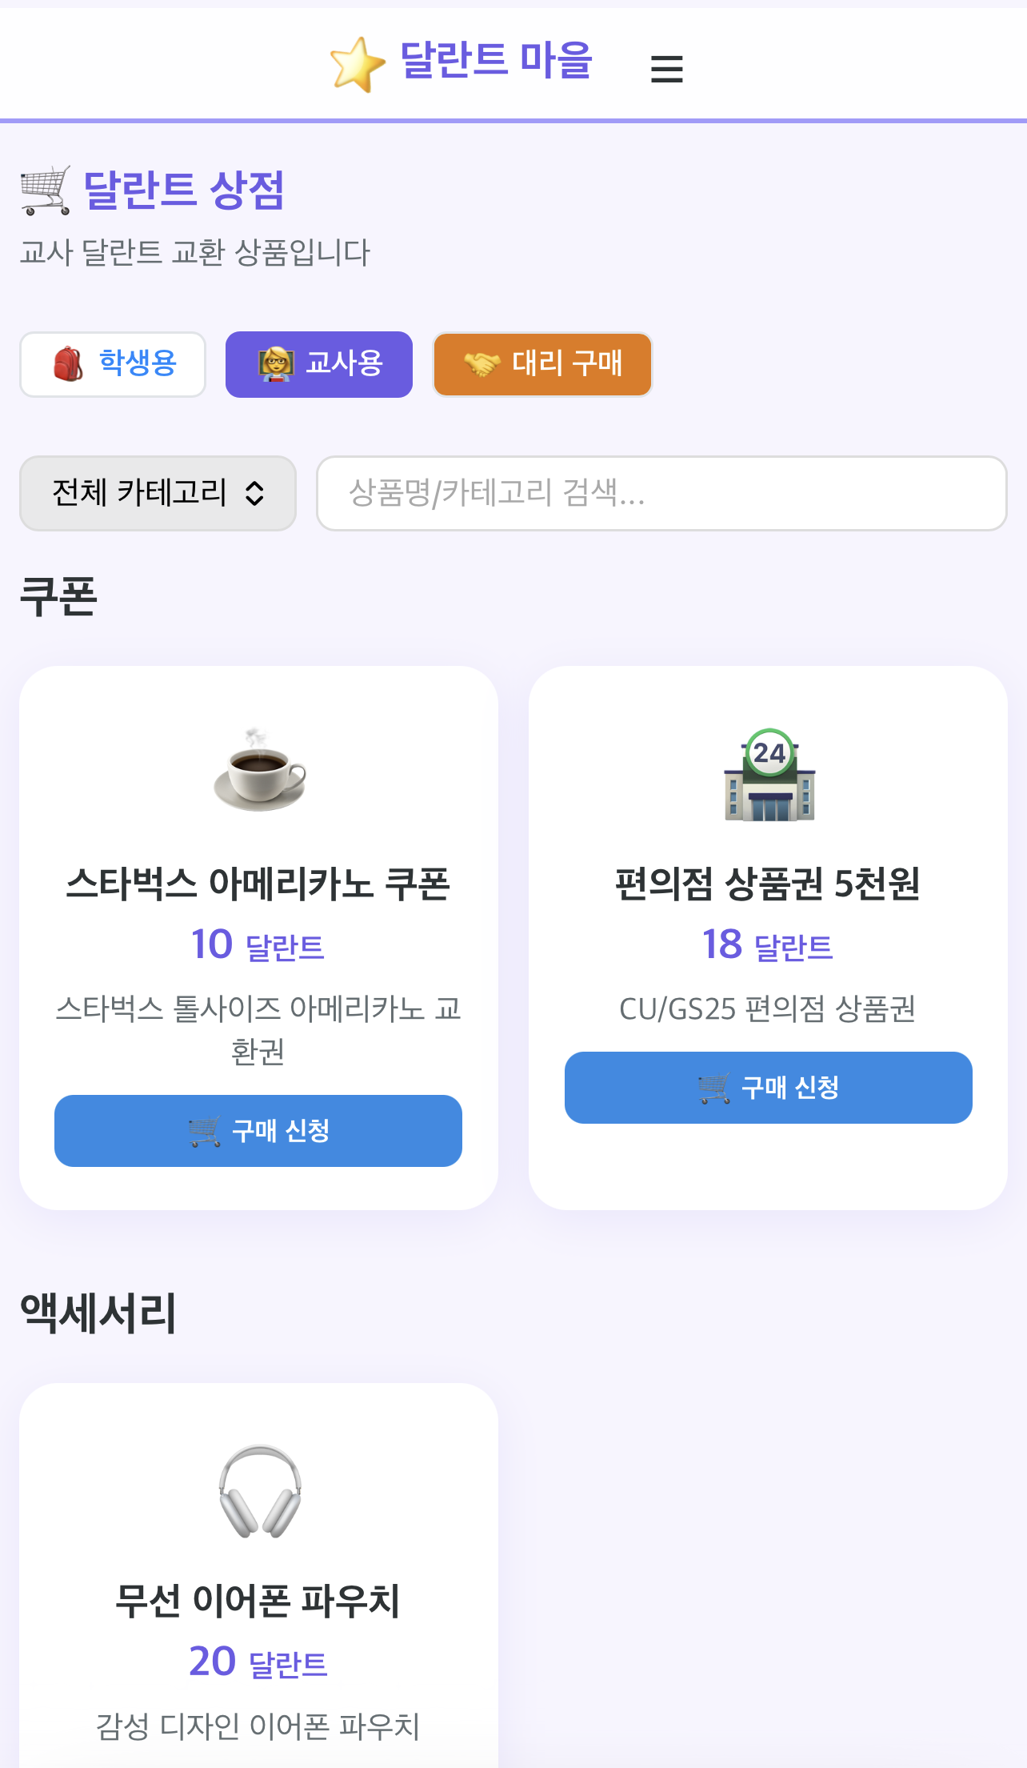
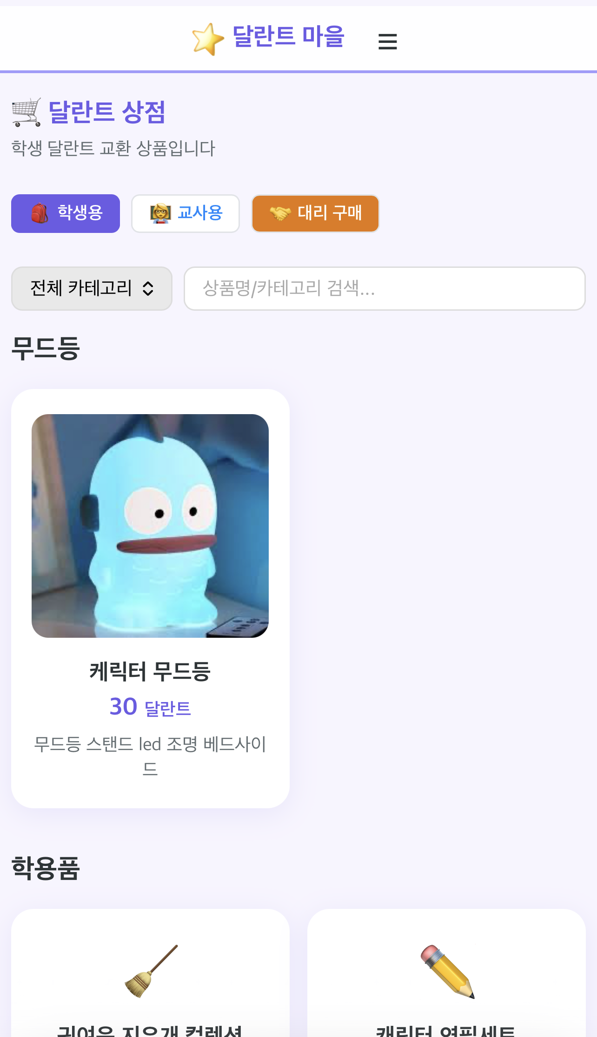
핵심 2. 상품 구매
교사용 상품은 직접 신청, 학생용 상품은 조회 또는 대리 구매
교사용 상품 탭
학생용 상품 탭
교사 로그인 시 교사용 탭이 기본 선택됩니다.
학생용 상품은 가격과 재고 확인용으로 볼 수 있습니다.
학생 상품 신청은 대리 구매 버튼으로 진행합니다.
달란트 마을 교사 사용 가이드
10
Notes:
교사는 내 상품은 교사용 탭에서 직접 구매 신청합니다. 학생 상품은 본인 명의로 사는 것이 아니라, 대리 구매로 학생 명의 신청을 넣습니다.

Slide 11
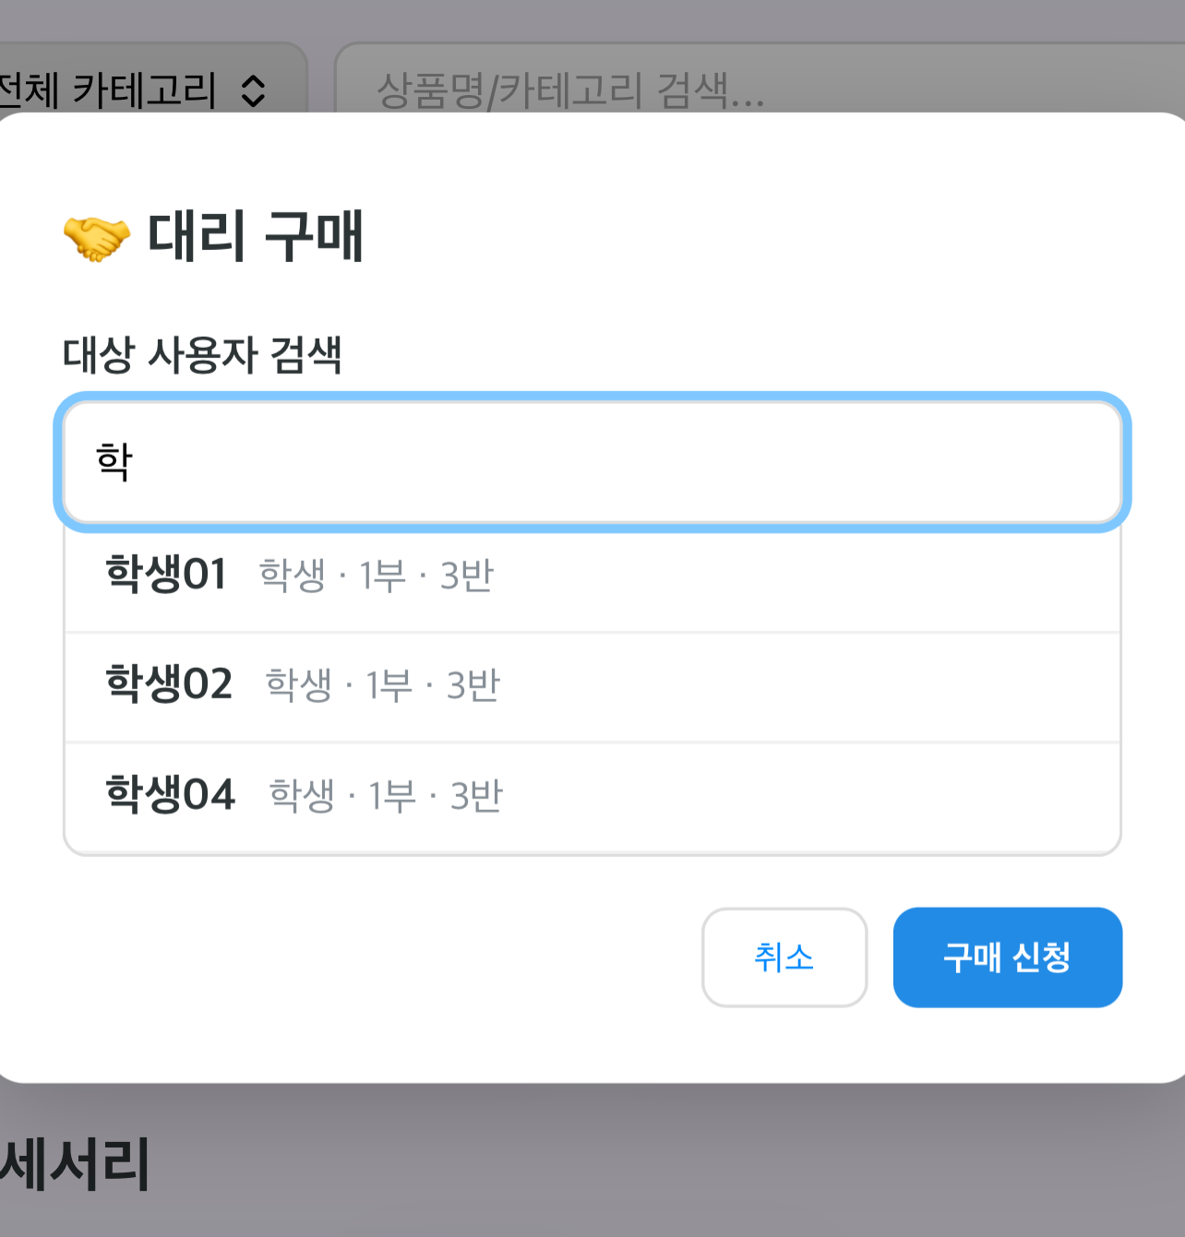
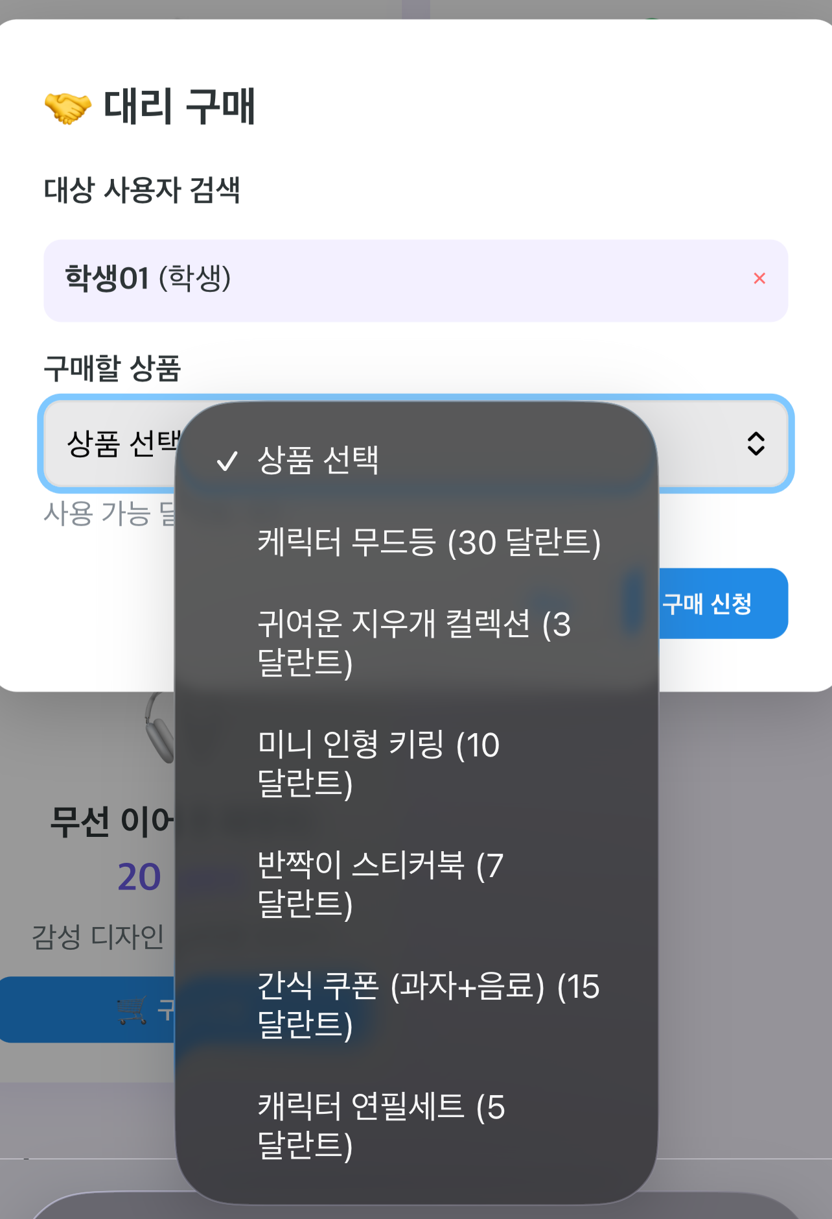
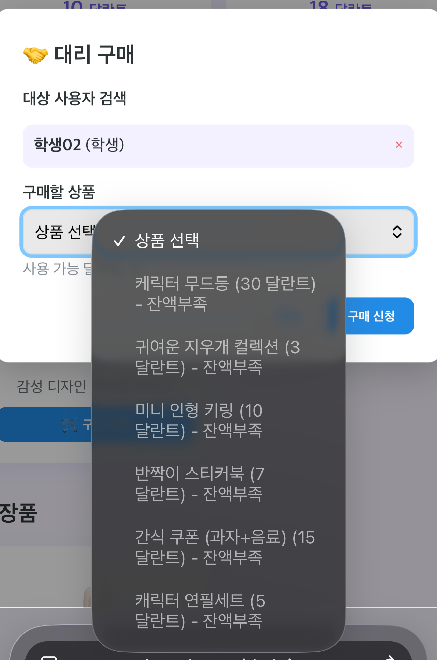
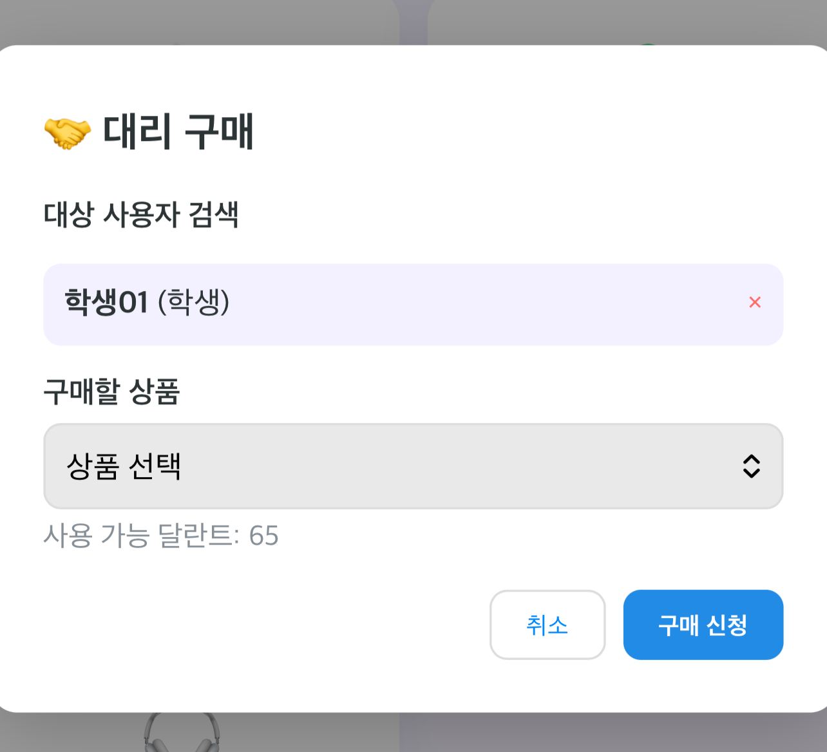
대리 구매: 학생 명의로 대신 신청
선생님 달란트로 사는 것이 아니라 학생의 사용 가능 달란트로 신청합니다
1. 학생 검색
2. 학생 선택
3. 상품 선택
잔액부족 표시
달란트 마을 교사 사용 가이드
11
Notes:
대리 구매는 발표 중 한 번 흐름으로 보여주면 좋습니다. 검색하고 학생을 선택하면 그 학생의 사용 가능 달란트 기준으로 상품 목록이 나옵니다. 잔액부족 표시가 있으면 신청할 수 없습니다.

Slide 12
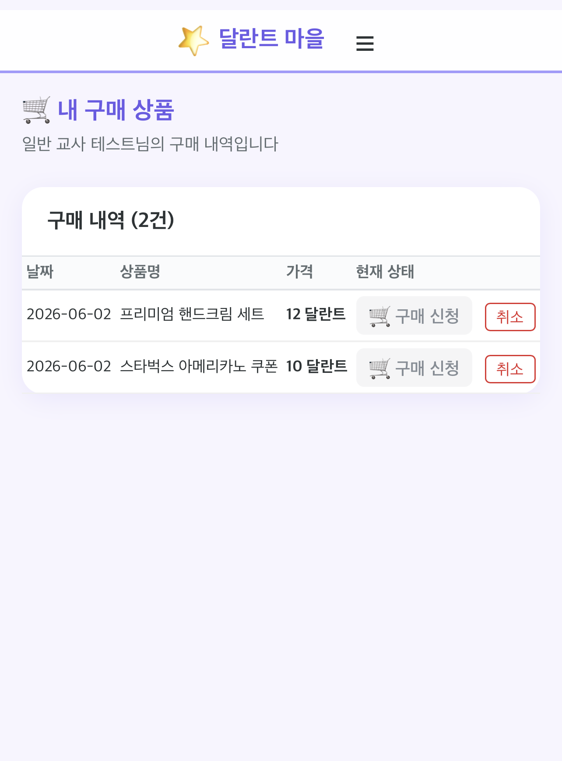
구매 상태 확인: 4단계 흐름
내 구매 상품은 본인 명의 신청만 보여줍니다
구매 신청
신청만 완료
취소 가능
↓
상품 준비
담당자가 확인
↓
상품 구매
달란트 실제 차감
↓
상품 지급
전달 완료
기억하기 대리 구매는 학생 명의 주문이므로
교사 본인 화면에는 보이지 않을 수 있습니다.
달란트 마을 교사 사용 가이드
12
Notes:
구매는 네 단계입니다. 구매 신청 때는 달란트가 사용 대기로 잡히고, 상품 구매 확정 때 실제 차감됩니다. 대리 구매는 학생 명의라서 교사 본인 내 구매 상품에는 보이지 않을 수 있습니다.

Slide 13
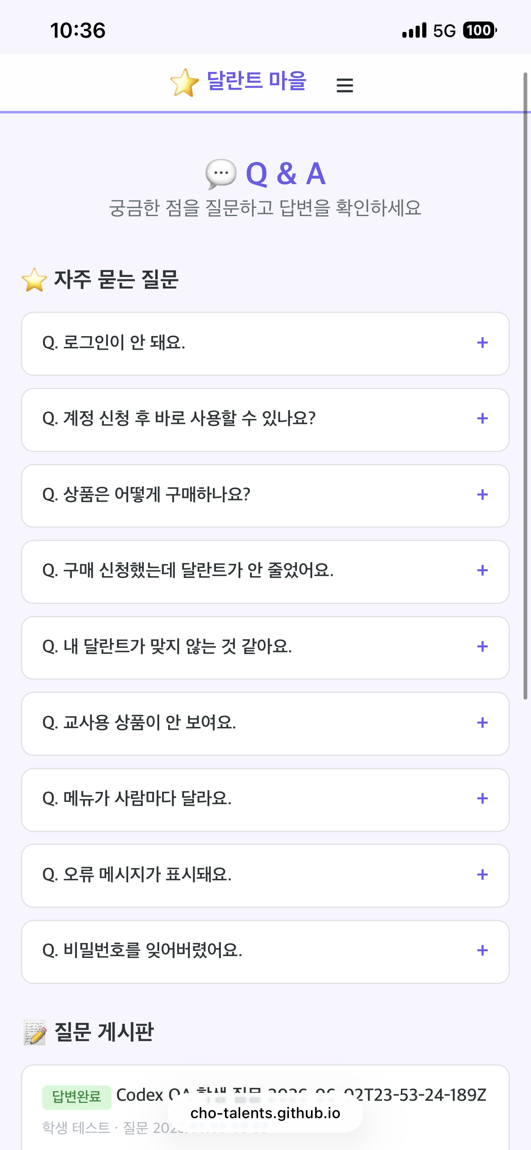
Q & A와 현장 문제 대응
자주 묻는 질문은 먼저 Q&A에서 확인합니다
로그인이 안 돼요
아이디/비밀번호, 승인 여부, 최초 비밀번호 변경 상태 확인
메뉴가 안 보여요
권한이 낮거나 담당 부서/반 설정이 없을 수 있음
구매 후 달란트가 안 줄었어요
구매 신청 단계는 사용 대기, 구매 확정 때 차감
대리 구매 대상이 안 나와요
담당 범위 밖 학생은 검색되지 않을 수 있음
기억하기 일반 교사는 질문 확인·등록, 부서 담당 교사 이상은 답변/FAQ 관리가 가능합니다.
달란트 마을 교사 사용 가이드
13
Notes:
Q&A는 도움말 공간입니다. 학생들이 자주 묻는 질문을 먼저 보여주고, 일반 교사는 질문 확인과 등록, 부서 담당 교사 이상은 답변까지 할 수 있다고 설명합니다.

Slide 14
운영 구조를 한 장으로 이해하기
교사는 화면만 쓰지만, 뒤에서는 권한과 데이터가 안전하게 처리됩니다
교사 브라우저
GitHub Pages
Supabase
운영 데이터
→
→
→
로그인·메뉴
달란트/상품 화면
정적 HTML/CSS/JS
화면 제공
Auth · PostgreSQL
RPC · RLS
profiles · transactions
products · orders
권한 제어
보이는 메뉴와 페이지 접근은 permission_level 기준으로 제한
데이터 보호
민감 작업은 Supabase RLS와 RPC에서 한 번 더 검증
운영 추적
로그인·오류·관리 작업은 활동 로그에 기록
기억하기 발표 중에는 기술 용어보다 “권한이 다르면 메뉴가 다르다”는 점만 강조하세요.
달란트 마을 교사 사용 가이드
14
Notes:
아키텍처는 짧게 설명합니다. GitHub Pages는 화면, Supabase는 로그인과 데이터입니다. 교사에게 중요한 메시지는 권한에 따라 메뉴가 자동으로 달라지고, 데이터는 서버 쪽에서 다시 검증된다는 점입니다.

Slide 15
추천 시연 순서
15분 발표라면 화면 전환은 이 순서가 가장 자연스럽습니다
1
로그인
교사 계정으로 접속, 메뉴 확인
4
상품 구매
교사용 상품 직접 신청 흐름
2
달란트 관리
출석 버튼과 항목 지급 시연
5
대리 구매
학생 선택 → 상품 선택 → 신청
3
내 달란트
본인 잔액·사용 대기 의미 설명
6
Q&A
문제 발생 시 확인 위치 안내
기억하기 마지막에는 “대리 구매는 학생 명의, 구매 확정 때 달란트 차감”을 다시 말합니다.
달란트 마을 교사 사용 가이드
15
Notes:
실습 시간에는 메뉴 설명을 길게 하기보다 이 순서로 바로 클릭해 보여주는 것이 좋습니다. 마지막에 대리 구매와 달란트 차감 시점을 반복합니다.

Slide 16
마지막 정리
교사 계정에서 꼭 기억할 5가지
✓
달란트 지급
출석은 빠르게, 활동은 항목 체크 후 지급 확정
✓
QR 수령
교사 본인이 받는 기능이며 대상/기간/위치 조건 확인
✓
상품 구매
교사용 상품은 직접, 학생용 상품은 대리 구매
✓
구매 상태
신청 → 준비 → 구매 확정 → 지급 순서로 진행
✓
권한 차이
메뉴가 다르면 권한/부서/반 설정부터 확인
오늘부터는 학생 활동을 “기억”이 아니라 “기록”으로 남깁니다.
달란트 마을 교사 사용 가이드
16
Notes:
마지막 멘트입니다. 교사 계정의 핵심은 달란트 관리, 상품 구매, 내 달란트입니다. 학생 활동을 정확하게 기록하고, 학생이 스스로 확인할 수 있게 도와주는 도구라고 정리합니다.

